Slide 1
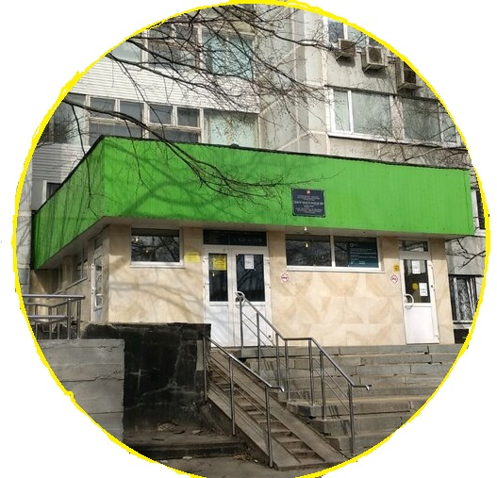



О РАБОТЕ ГБУЗ “ДГП 145 ДЗМ” В 2021 ГОДУ
ГОДОВОЙ ОТЧЁТ
ГЛАВНЫЙ ВРАЧ ДГП № 145
БОРИСОВА ГАЛИНА НИКОЛАЕВНА

Slide 2

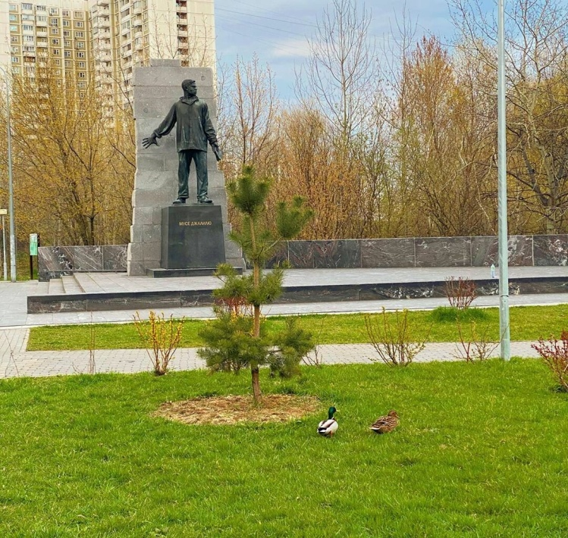
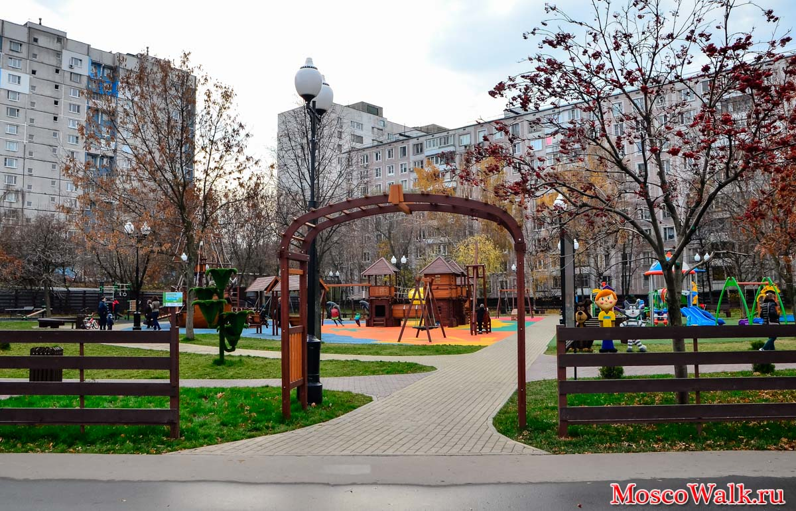
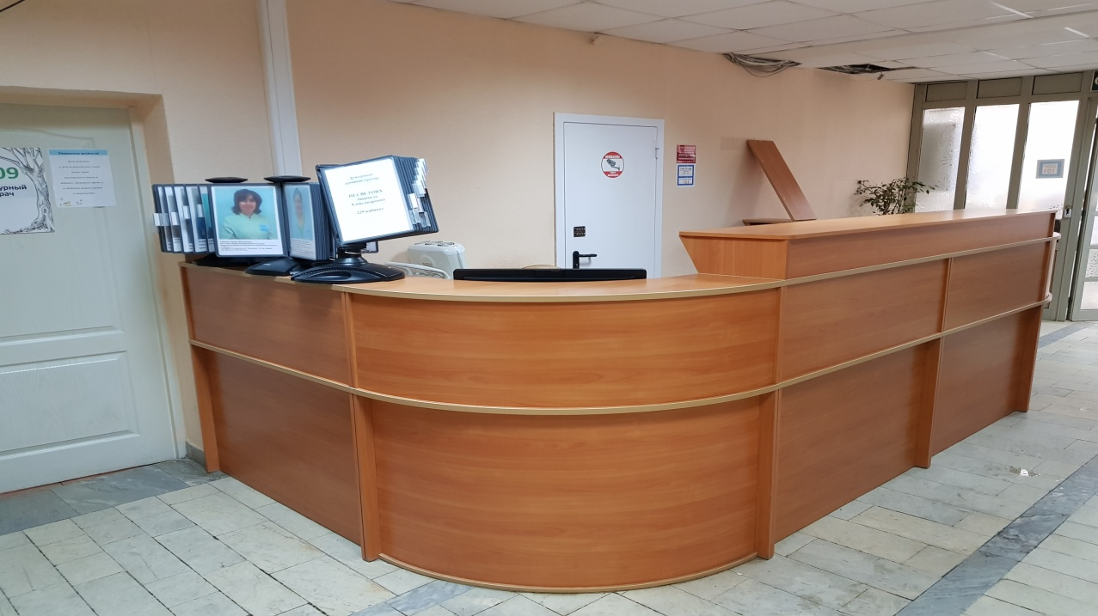
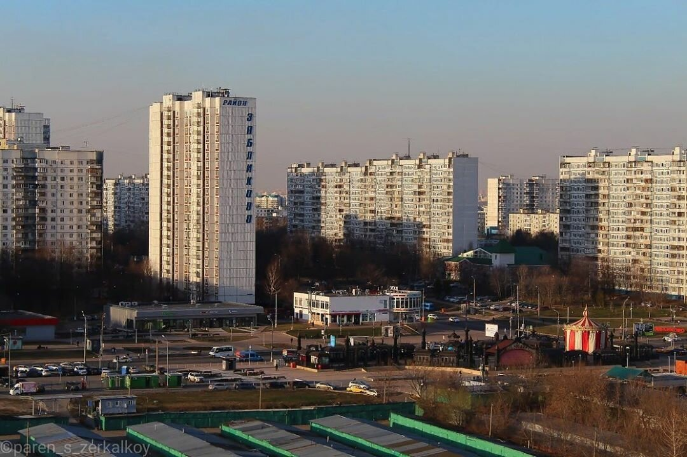
Факты
ДГП145 обеспечивает медицинскую помощь детскому населению районов :
Братеево, Зябликово, Москворечье-Сабурово (частично)
В состав ДГП 145 входят:
ДГП№145 (головное здание) по адресу: Борисовские пруды, д.10, корп.3
Филиал №1 по адресу:Алма-Атинская,д.6,корп.1(бывшая ДГП №127)
Подразделение по адресу: Ореховый бульвар,49/1(бывшая ДГП № 121)
Детская зона при ГП № 210, по адресу: Каширское шоссе д,57 корп.1

Slide 3

Факты
Всего прикреплено 33 674 детей.
ДГП 145 обслуживает 12 образовательных холдингов,
куда входят 38 детских дошкольных учреждений
и 29 общеобразовательных школ
Южного Административного Округа
В ДГП 145 работает 317 сотрудников
113 врачей,
132 медицинских сестры,
72 человека прочего персонала
В 2021 году в ДГП145 :
Родилось Новорожденных 1202
Наблюдалось детей инвалидов 622
Принято под опеку в приёмную или патронажную семью: 182
(в том числе 23 детей-инвалидов)

Slide 4


Основные показатели работы ДГП №145
Прикреплено
Посещений в смену
ДГП № 145
Гл. здание
10 082 чел.
419 чел.
ДГП № 145
Филиал 1
10 497чел.
316 чел.
ДГП № 145
Подразделение
13 095 чел.
317 чел.
Численность прикрепленного населения
16225
девочек
33 674 человека
17449 мальчиков

Slide 5
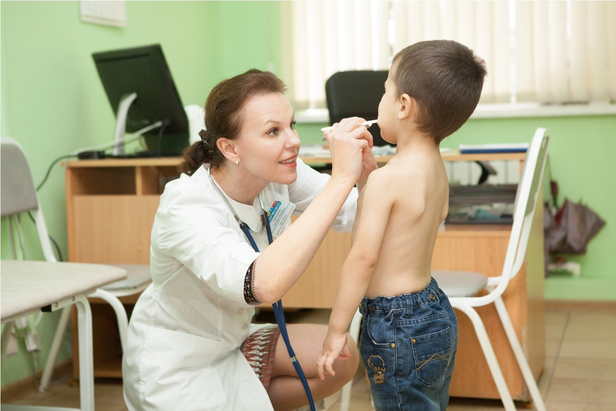
Работа врачей
Отчетный период | Число посещений врачей, включая профилактические | Число посещений врачей по поводу заболеваний | Число посещений на дому | Число профи-лактических посещений
2021г. | 493164 | 281876 | 65534 | 211288
2020г. | 314812 | 178290 | 38421 | 136522

Slide 6
Показатели здоровья населения
N п/п | Наименование показателя | Отчетный период 2021г. | Данные за год, предшествующ. отчетному 2020г. | Динамика изменений показателя %
1 | Зарегистрировано заболеваний ВСЕГО: | 114047 | 102404 | +11,3%
ИЗ НИХ:
2 | Инфекционные и паразитарные болезни | 1828 | 1546 | +18,2%
3 | Новообразования | 761 | 646 | +17,8%
4 | Болезни эндокринной системы, расстройства питания и нарушения обмена веществ | 1443 | 1146 | +12,9%
5 | Болезни нервной системы | 5792 | 4703 | +23,1%
6 | Болезни системы кровообращения | 865 | 657 | +31,6%
7 | Острые респираторные инфекции верхних дыхательных путей (в том числе, больные новой корона-вирусной инфекцией (Covid-19) | 30948 (В т.ч. (Covid-19) 2986) | 27739 (В т.ч. (Covid-19) 2029) | +11,5%
8 | Болезни органов пищеварения | 1689 | 3037 | -44,4%
9 | Болезни костно-мышечной системы и соединительной ткани | 5747 | 4203 | +36,7%
10 | Болезни мочеполовой системы | 3876 | 3421 | +13,3%
11 | Болезни глаза и его придаточного аппарата | 8054 | 7221 | +11,5%
12 | Врожденные аномалии (пороки развития), деформации и хромосо-мные нарушения | 1212 | 1047 | +15,7%
13 | Травмы, отравления и некоторые другие последствия воздействия внешних причин | 15093 | 12576 | +20%
14 | Болезни уха | 3107 | 2908 | +6,8%
15 | Болезни кожи | 631 | 639 | -1,3%

Slide 7
Число детей по группам здоровья
Наименование показателя | Число прошедших профилактические осмотры в 2021г. (человек) | Группы здоровья
 |  | I | II | III | IV | V
Всего детей в возрасте до 17 лет включительно, из них: | 17194 | 4939 | 10526 | 1593 |  | 136
От 0 до 4 лет | 3095 | 1487 | 1468 | 108 |  | 32
От 5 до 9 лет | 5110 | 1772 | 2981 | 318 |  | 39
От 10 до 14 лет | 3940 | 935 | 2575 | 389 |  | 41
От 15 до 17 лет | 5049 | 745 | 3502 | 778 |  | 24

Slide 8

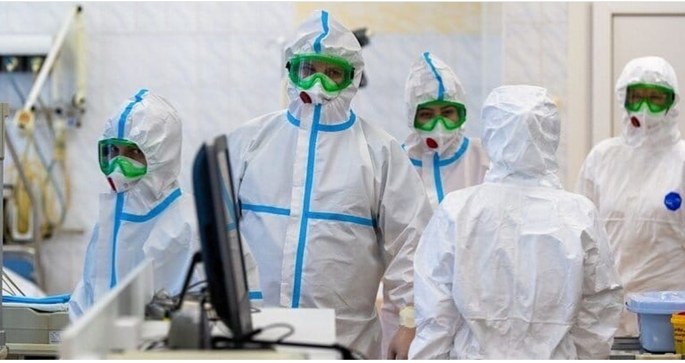
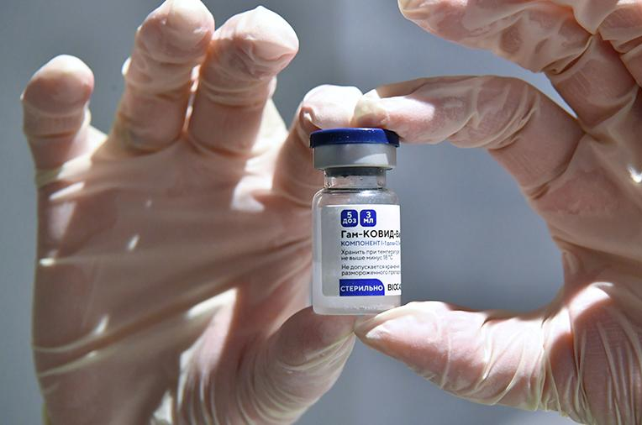
Клинические исследования вакцины Спутник–М против COVID-19
С 22 июня 2021 года ГБУЗ «ДГП № 145 ДЗМ» принимала активное участие в клинических исследованиях вакцины «Гам-Ковид-Вак-М» против COVID-19 для детей 12–17 лет.

Slide 9

ПЦР-исследования
Количество проведенных ПЦР исследований при диагностике коронавирусной инфекции Sars-Cov-2 (COVID-19) в 2021г.
 | ПЦР исследования в профилактических целях | ПЦР исследования заболевших + контактных | экспресс-тестирование ИХА
Проведено исследований | 6585 | 20020 | 8291
Экспресс-тестирование ИХА проводилось в период с 13.10.2021 года, согласно приказу Департамента Здравоохранения г. Москвы № 997/567 от 13.10.2021г.
С начала июня был отмечен перманентный рост спроса на ПЦР-исследования, связанный в первую очередь с началом летних каникул, и требованиями, предъявляемыми в санаторно-курортных и других зонах отдыха.

Slide 10
Масштабная вакцинация населения против COVID-19
Всего проведено вакцинаций взрослого населения от COVID-19 | 12515
ИЗ НИХ:
Выездные бригады вакцинации на базе общеобразовательных школ | 4083
Пункт вакцинации на базе ГБУЗ «ДГП № 145 ДЗМ» | 8432
95,7% сотрудников ДГП 145 вакцинировались против COVID-19

Slide 11





Разъяснительная работа c родителями
о необходимости вакцинации детей для создания личного и коллективного иммунитета к самым опасным управляемым инфекциям
Руководство поликлиники всегда уделяло большое значение регулярным встречам с населением.
В 2021 из-за карантинных мероприятий встречи с родителями ограничивались дистанционным общением на официальном сайте поликлиники и с помощью созданных страничек в соц-сетях:
Также проводились онлайн-встречи с помощью платформы Zoom
Эти современные ресурсы позволили нам в эти непростые времена поддерживать бесперебойную, оперативную связь с населением; общаться с нашими посетителями практически круглосуточно, отвечая на возникающие вопросы и замечания; держать их в курсе всех новостей не только поликлиники, но и Столичного здравоохранения.
Кроме того, работает официальный сайт поликлиники dgp145.mos.ru, информация на котором постоянно актуализируется.

Slide 12
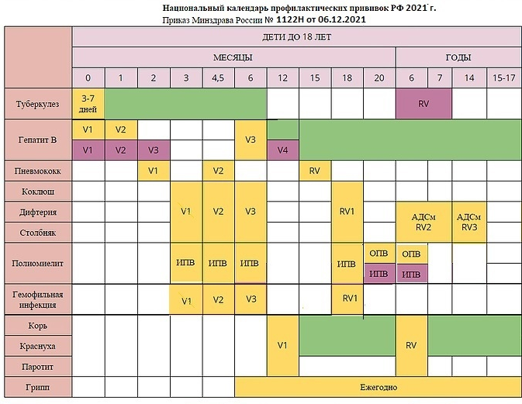



ПРОФИЛАКТИЧЕСКИЕ ПРИВИВКИ

Slide 13






Масштабная вакцинация населения от гриппа
В ДГП 145 всего подлежало вакцинации
22890 детей
Неорганизованных
Организованных
Вакцинировано
1840 детей
21050 детей
100 %
98% сотрудников ДГП 145 вакцинировались от гриппа
Для информирования населения применялись он-лайн технологии, использовались социальные сети.

Slide 14
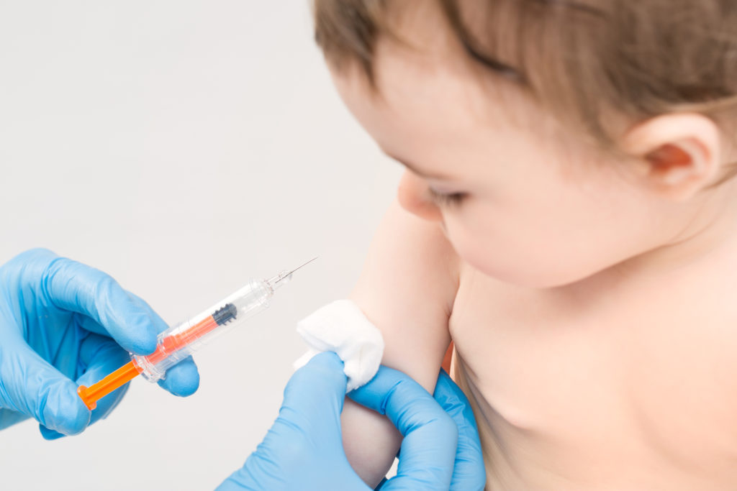
Медицинское наблюдение и вакцинация новорожденных детей

Slide 15

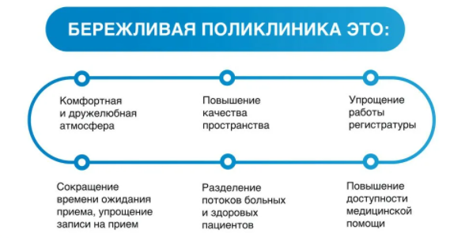

Бережливая поликлиника
В 2021 году ГБУЗ «ДГП № 145 ДЗМ» активно участвовала
в реализации проекта «Новая модель медицинской организации, Оказывающей первичную медико-санитарную помощь» (Бережливая поликлиника)

Slide 16

Электронная медицинская карта
На данный момент в электронной медицинской карте доступны:
протоколы осмотров врачей,
результаты лабораторных и инструментальных исследований,
прививочная карта,
результаты анализов на Covid-19,
данные о вызовах скорой помощи.
данные о госпитализации

Slide 17
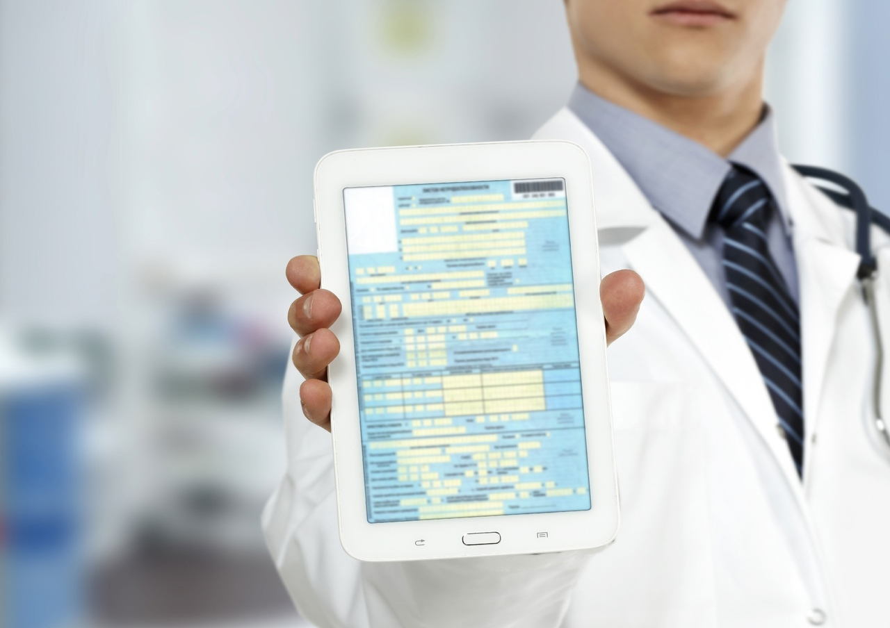
Электронные листки нетрудоспособности
Преимущества электронного документа:
электронный листок невозможно потерять или испортить;
у работодателя и у работника появляется возможность отследить прохождение больничного в режиме on-line, узнать расчет и размер назначенного пособия по временной нетрудоспособности и других выплат Фонда в личном кабинете;
исключается возможность подделки листков нетрудоспособности и неверного заполнения;
исчезает необходимость повторного обращения работника в поликлинику для переоформления листка в случае ошибок;
уменьшаются: бумажный архив документов у работодателя и количество бланков строгой отчетности у медицинских организаций;
упрощается система передачи данных в ФСС для выплаты пособий.
С 1 января 2022 года выдача листков нетрудоспособности будет осуществляться только в электронном виде.

Slide 18

Электронное направление
на молочную кухню
На mos.ru можно выбрать удобный график и место выдачи, а получить продукты в молочно-раздаточном пункте —
без необходимости ежемесячного посещения поликлиники.

Slide 19


122 – ЕДИНАЯ МЕДИЦИНСКАЯ СПРАВОЧНАЯ СЛУЖБА МОСКВЫ
ЕДИНАЯ МЕДИЦИНСКАЯ СПРАВОЧНАЯ
СЛУЖБА МОСКВЫ
122
В связи с организацией Единой медицинской справочной службы города Москвы для вызова врача на дом или получения справочной информации пользуйтесь единым номером 122
Функции:
ВЫЗОВ ВРАЧА НА ДОМ
СПРАВОЧНАЯ ИНФОРМАЦИЯ

Slide 20

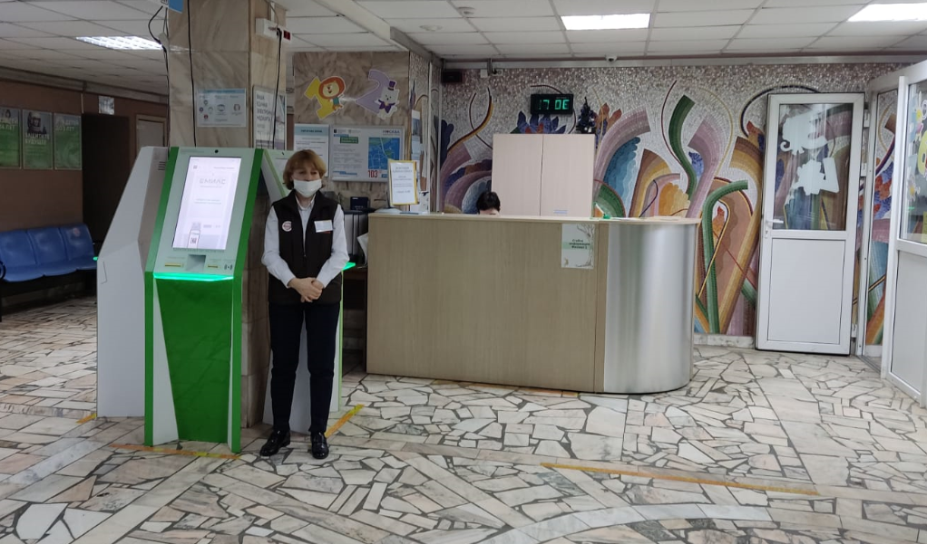
Московский стандарт поликлиник
В рамках подготовки к открытию Филиала № 1 после капитального ремонта по новому московскому стандарту поликлиник, сотрудники МФЦ в пилотном формате уже выполняют функции администраторов в поликлинике.
Они встречают пациентов на входе, помогают записаться к нужному специалисту, консультируют по вопросам графика работы врачей и прикреплению к медучреждению, помогают ориентироваться на территории поликлиники.

Slide 21
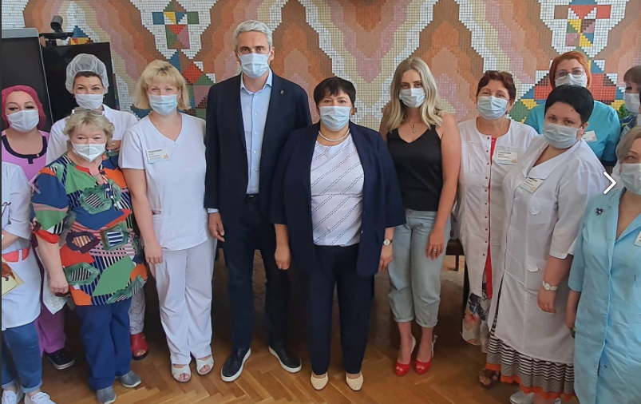
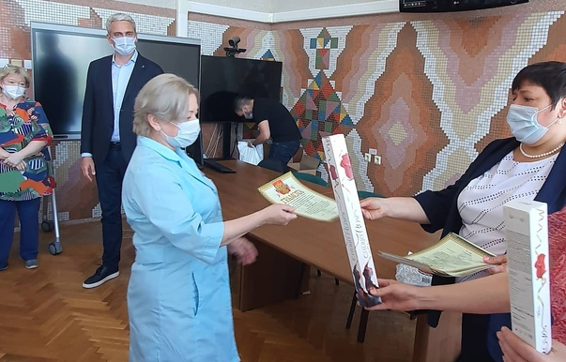
Мероприятия 2021 года
Поздравление коллектива
Детской городской поликлиники 145
с наступающим днём Медицинского работника от главного врача Борисовой Галины Николаевны и члена Общественной палаты РФ – Нифантьева Евгения Олеговича

Slide 22
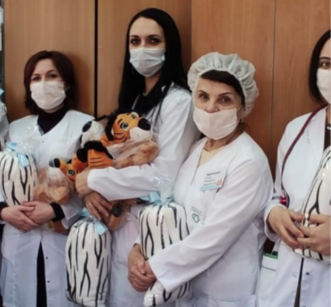
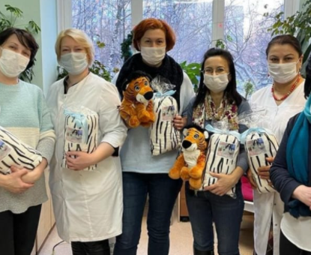
Мероприятия 2021 года
Профсоюзная организация ДГП 145 активно участвует в жизни поликлиники. В декабре сотрудников и детей сотрудников поздравили с Новым годом.

Slide 23

СПАСИБО ЗА ВНИМАНИЕ!

